Slide 1
КОЗАКИ НА ВЕЛИКОМУ СТЕПОВОМУ КОРДОНІ У ХVІ СТОЛІТТІ
робота
«Історик-Юніор»
Учня 8 класу Трояндівського закладу загальної середньої освіти Доброславської селищної ради Одеського району Одеської області Назаренка Віктора

Slide 2
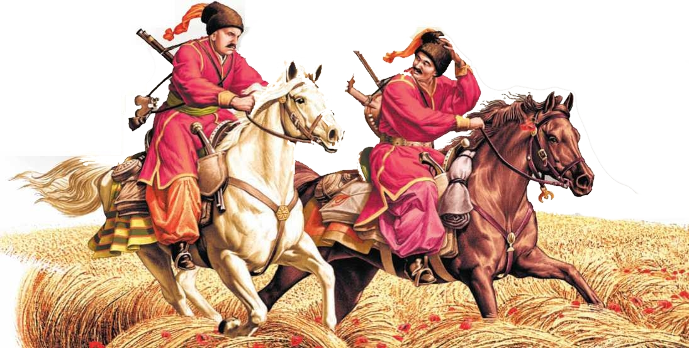
Мета: Метою даного дослідження є вивчення процесу формування прикордонної оборони на півдні Поділля
В руслі реалізації визначеної мети в роботі вирішуються такі наукові завдання:
1. Встановити основні етапи змін у складівійськових формувань оборони в ХVІ - ХVІІ ст.
2. Встановити динаміку змін у складі військових формувань на кордонах з Османською імперією.
3. Прослідити причини та умови в яких зростало значення козацьких формувань в охороні південних кордонів.
Структура роботи: Робота складається зі вступу, трьох розділів, висновків та списку використаних джерел і літератури.

Slide 3
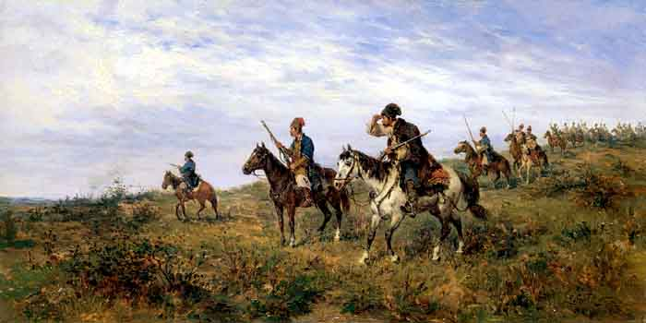
Розділ І. Військово-політична ситуація на Великому степовому кордоні кінця XV — першій половині XVI ст.
1484 року Османська імперія захопила Білгород і Кілію, що призвело до занепаду цих міст і Чорноморського узбережжя.
Це погіршило ситуацію в Південно-Східній Європі і зробило Туреччину загрозою для Польщі та Литви.
Молдавське князівство стало "буфером" між імперіями.

Slide 4
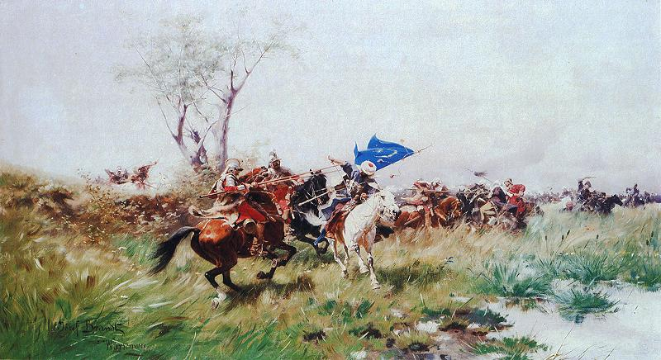
1.2 Польсько-турецькі переговори про демаркацію кордонів
Після 1538 року кордон між Польщею та Туреччиною був перенесений за Дністер, що призвело до незгод.
Польща, зайнята війною з Москвою, змушена була вести переговори про новий кордон.
У 1542 році була зроблена перша спроба розмежування.

Slide 5
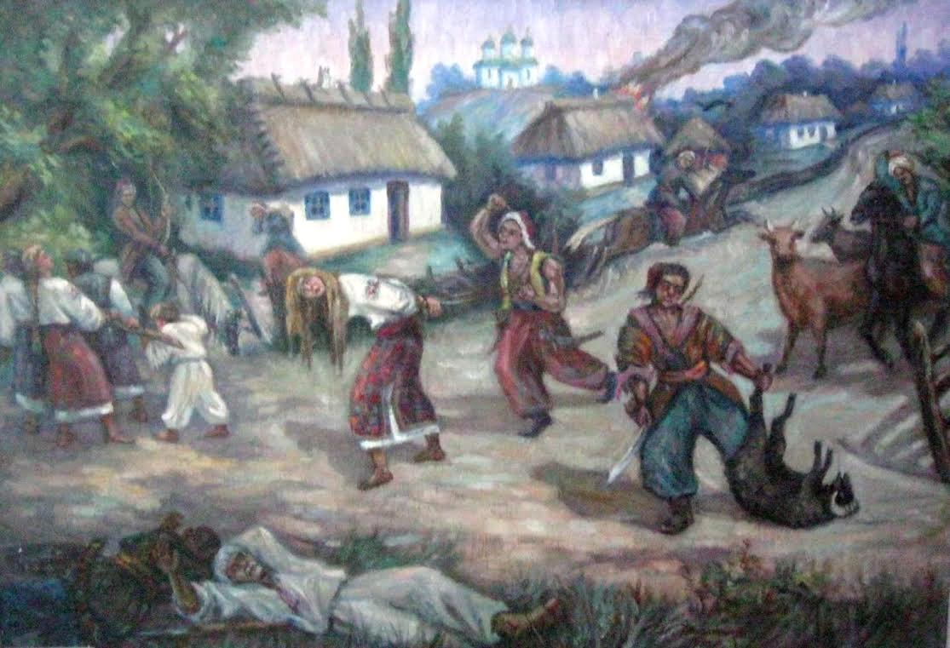
1.3 Посилення татарського тиску на кордони Брацлавського та Подільського воєводств
Війна, набіги та здобич були важливими для татар, особливо в роки нестачі.
Через нездатність Польщі та Литви організувати захист, татари часто нападали на українські землі.
Найбільше розорення українські землі зазнали за правління Менглі-Гірея.

Slide 6
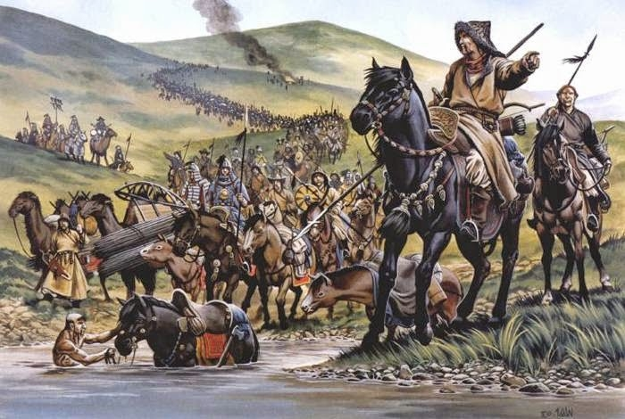
2.1. Татарські напади за литовськими джерелами:
Характер нападів:
Невеликі загони (10-200 осіб)
Розбійницький характер
Напад на худобу, захоплення ясиру
Противники:
Очаківські, білгородські та добруджанські татари
Іноді за участю турецьких підрозділів
Цілі нападів:
Захоплення худоби, ясиру
Торгівля людьми
Відповідь прикордонних військ:
Перехоплення та розгром татарських загонів
Погоні за татарами до Чорного моря
Грабунки околиць Очакова та Акермана
Наслідки:
Конфлікти з турецькою владою
Захоплення худоби, ясиру
Загибель людей з обох сторін

Slide 7
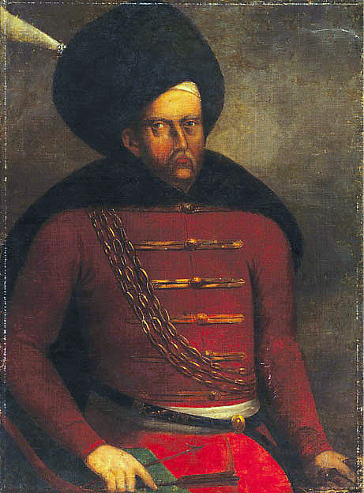
2.2. Структура прикордонних військових формувань Польсько-Литовської держави за спогадами Бернарда Претвича:
Загін Б.Претвича:
Ротмістр
150 вояків
Найманці
Черемиська кіннота
Інші:
Міські загони
Козацькі загони
Загальна кількість:
Невелика, недостатня для контролю всієї території
Операційний простір:
Поділля, Брацлавське та Київське воєводства
Землі між Дніпром та Дністром
Завдання:
Не допустити татар на заселені території
Відбивати татарські набіги
Переслідувати татар до Чорного моря
Важливо:
Б.Претвич критично ставився до королівської політики щодо оборони кордонів.
Він пропонував використовувати козаків для захисту кордонів.
Погоні за татарами до Чорного моря мали як каральний, так і економічний характер.
"Спогади" Б.Претвича є цінним джерелом інформації про оборону українських земель від татарських нападів у XVI столітті.

Slide 8
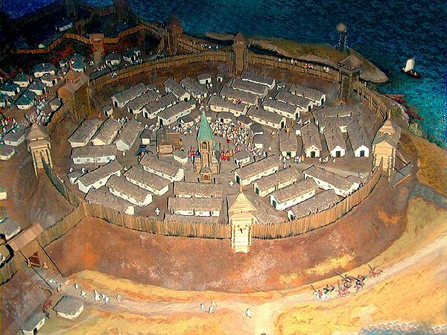
3.1. Виникнення Запорозької Січі та посилення значення козацьких формувань у боротьбі з турками і татарами:
Запорозька Січ:
Запорізькі козаки здавна освоювали цю територію.
Виникнення Січі мало велике історичне значення.
Січ стала могутньою підтримкою в боротьбі проти гніту.
Козаки підтримували дух протесту в українському народі.
Формування козацтва:
Козацтво виникло як суспільне явище.
Воно сформувалось як окрема верства пізно.
Новобранці козацтва вихідці з різних верств населення.
Стосунки з феодально-шляхетським станом:
Стосунки були складними та неоднозначними.
Вони пройшли весь спектр взаємовідносин.
Спочатку козаки та шляхта були союзниками.
Згодом виникли антагонізми.
Причини антагонізмів:
Соціально-економічний розвиток українських земель.
Зростання козацтва та його впливу.
Магнати та козаки:
Магнати намагались поставити під свій вплив Запорожжя.
Існували дружні стосунки між козацтвом і верхівкою.
Ці стосунки закінчилися наприкінці XVI століття.
Причини закінчення дружніх стосунків:
Поширення феодальних поземельних відносин.
Зростання претензій козацтва.
Зустріч козацтва та магнатів як принципових ворогів.

Slide 9
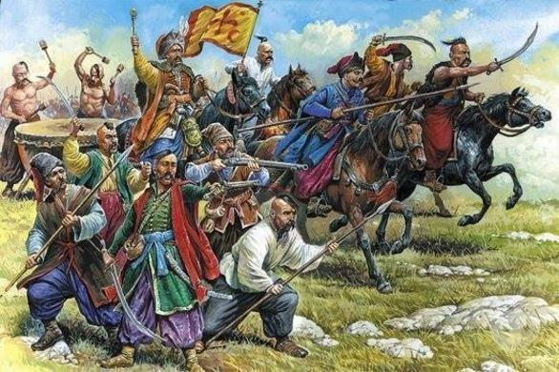
3.2. Військово-політична ситуація на південно-східному кордоні в кінці XVI ст.:
Активізація козацтва:
Останню чверть XVI ст. відзначала активізація козацтва.
Відомі антитурецькі повстання та набіги на Акерман.
Набіги не припинялись.
Козаки завдавали шкоди татарам.
Політика Речі Посполитої:
Річ Посполита намагалась стримати козаків.
Були укладені договори з султаном та ханом.
Існували спроби обмежити вплив козацтва.
Протистояння козацтва та Османської імперії:
Козаки не збирались виконувати умови договорів.
Набіги та напади продовжувались.
Турецький султан вимагав відшкодування збитків.
Військові дії:
Козаки здійснили ряд успішних походів.
Вони завдали шкоди турецьким та кримським володінням.
1589 року відбувся бій з татарами.
Турецький султан використав козацькі напади як привід для тиску.
Реакція Речі Посполитої:
Річ Посполита змушена була йти на поступки.
Було укладено перемир'я з турками.
Був створений реєстровий загін козаків.
Значення походів Наливайка та Лободи:
Походи 1594-1596 років продемонстрували силу козацтва.
Ці походи відрізнялись від попередніх.
Козаки завдали значних збитків Османській імперії.

Slide 10
Висновки
Досліджено формування оборони на півдні України (Північно-Західне Причорномор'я).
Регіональні особливості оборони склались через історичні та політичні чинники.
Етапи формування оборони:
1. 1484-1550 рр.:
Зростання активності татарських орд.
Переселення на південний кордон литовської і польської шляхти.
Причина: експансія Османської імперії та кримського хана.
2. Друга половина XVI ст.:
Посилення козацьких військових формувань.
Діяльність Дмитра Вишнивецького, І. Підкови, Северина Наливайка та Лободи.
Козаки стають силою, що протистоїть татарським набігам.
Згадки про "черкасів" - дніпровських козаків та їх напади на татарські улуси.
Набіги стають взаємними.
Тактика козаків схожа на татарську: стрімкі напади, угін худоби, швидкий відхід.
Набіги "черкасів" завдають шкоди економічним та військовим силам татар.

